Slide 1
Financement des pensions: le passé et l’avenir Prof Jean Hindriks UCL & Itinera
Membre Conseil Académique des Pensions
et Commission Reforme Pension 2020-2040
Avril 2019

Slide 2
Le Passé

Slide 3
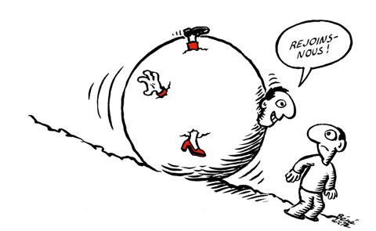
Double Effet Boule de Neige

Slide 4
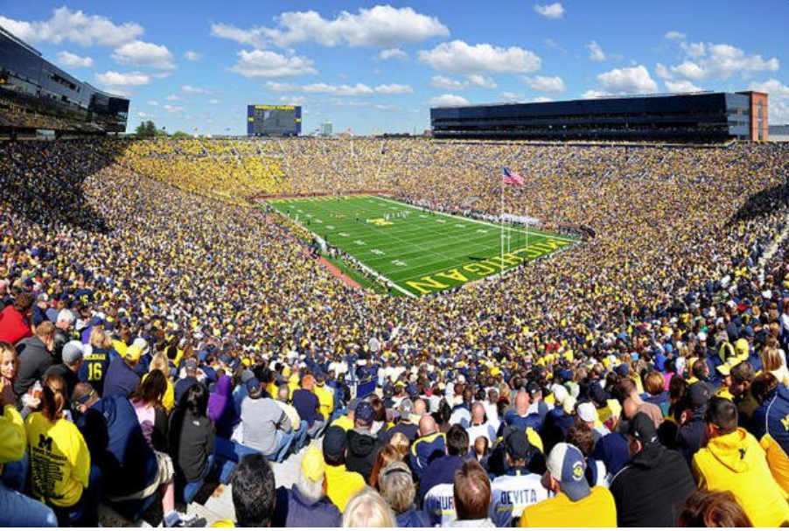
Départ à la pension 2017
 | nombre
Salarié | 77.326
Indépendant | 3.862
Salarié + Indépendant | 23.693
Secteur public pur + mixte | 18.587
Total 120.000
+ 2 milliards

Slide 5
+273.854 pensionnés
+40%
-20%

Slide 6
+60%
+45%
+30%

Slide 7
Dépense totale par régime
+14,6 Milliards
+75%
3/4 Pension
1/4 Effectif

Slide 8
+80%
+40%
Sources : Comptes Nationaux, Bureau Fédéral du Plan et SPF Sécurité Sociale et calculs propres

Slide 9
10,5%
+8,5%
Sources : Comptes Nationaux, Bureau Fédéral du Plan et SPF Sécurité Sociale et calculs propres

Slide 10
Quel avenir?

Slide 11
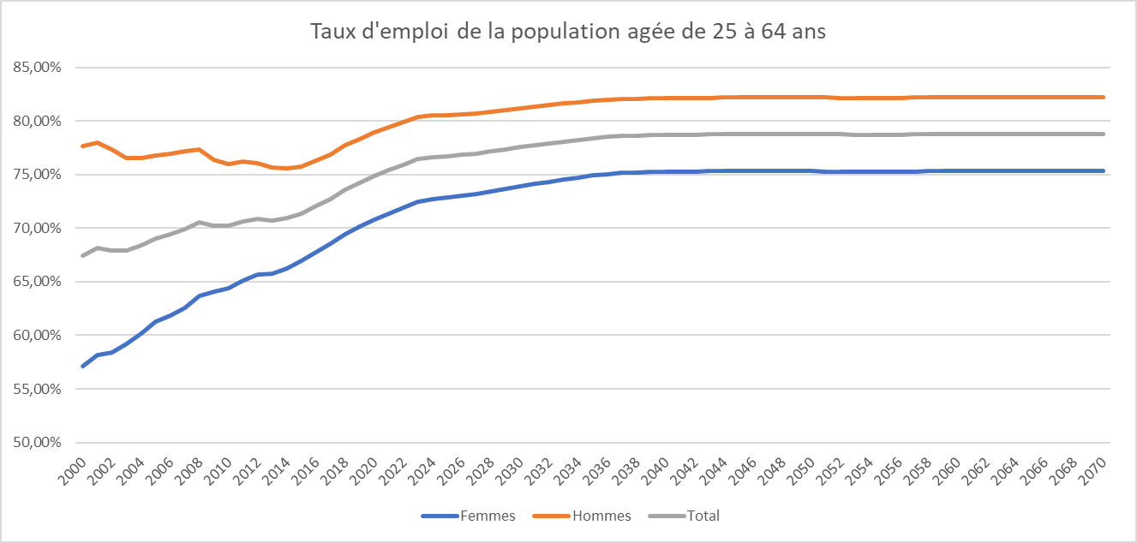
Taux Emploi
Féminisation

Slide 12
Dépendance économique
+30% Taux emploi
Source: CEV & Ferderal Plan Bureau

Slide 13
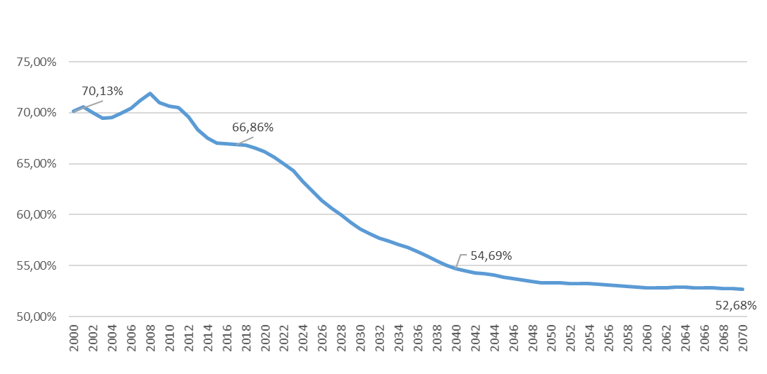
Taux remplacement
46% si tx emploi 2020

Slide 14
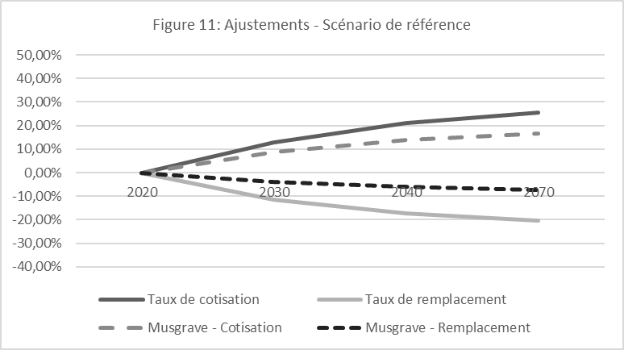
Ajustement pension et cotisation
+25%
-20%

Slide 15
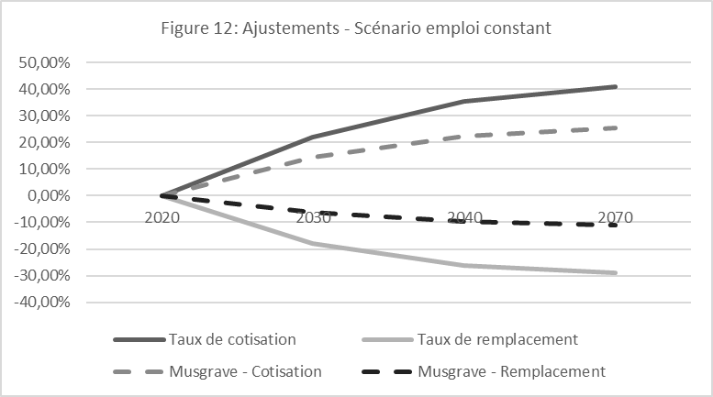
Ajustement pension et cotisation
+40%
-30%

Slide 16
Réformes

Slide 17
Reform= Change
Vision
Benefit
Mindset
Burning Platform
Pull factor
Push factor

Slide 18
Commission Réforme Pensions
Mars 2013-Juin 2014

Slide 19
Réformes Récentes

Slide 20
Harmonisation
Carrière
Pension complémentaire

Slide 21
Famille.
Le Monde change...
Genre
Travail
Mais pas nos pensions
Compétence
Mobilité
Fécondité
Longévité

Slide 22
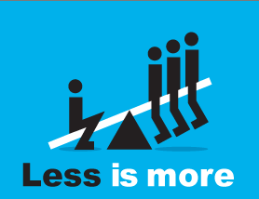
New pension 4 New world
Pension légale
Pension complémentaire

Slide 23
Pension complémentaire
People who CAN’T
People who DON’T

Slide 24
Participation automatique
Leçons
de l’étranger
Contribution employeur
Simplifier & conseil

Slide 25
Pension à points (ou sans points?)

Slide 26
D’un système « carrière mixte »…
Salarié
Indépendant
Salarié
Fonctionnaire
65 ans
Enregistrement des données de carrière en vue de la pension
?? + ?? +
??

Slide 27
… vers un système « pension à points »
Salarié
Indépendant
Salarié
Fonctionnaire
65 ans
Accumulation de points de pension au fur et à mesure de la carrière (en connaissance de la valeur du point)
= 53 points X
valeur du point
(ex : 400 € annuel)
=
21.200 € soit rente mensuelle de 1.765 €
10 points
8 points
15 points
20 points
Notes:
Equité intragénérationnelle sur la distribution équitable de points
Equité inter-générationnelle sur l’évolution de la valeur du point qui est liée à l’évolution des salaires des actifs cotisants.

Slide 28
Calcul Pension
Compte
points
Valeur des points
Conversion âge
?

Slide 29
Pension à points …sans points
Coming soon :
Devolder et Hindriks (2019)
Réforme des pension : une urgence absolue,
Pyramides, à paraître.

Slide 30
MERCI DE VOTRE ATTENTION

